Slide 1
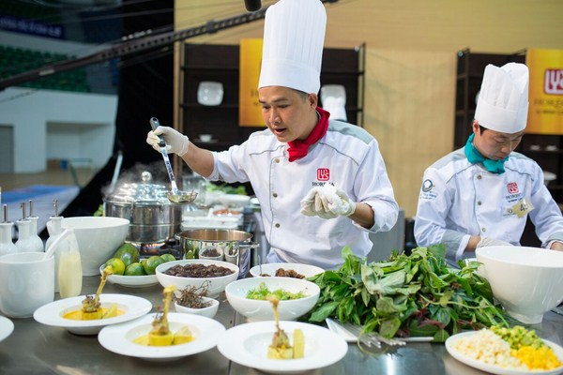
BÀI 3. MỘT SỐ NGÀNH NGHỀ LIÊN QUAN ĐẾN CHẾ BIẾN THỰC PHẨM

Slide 2
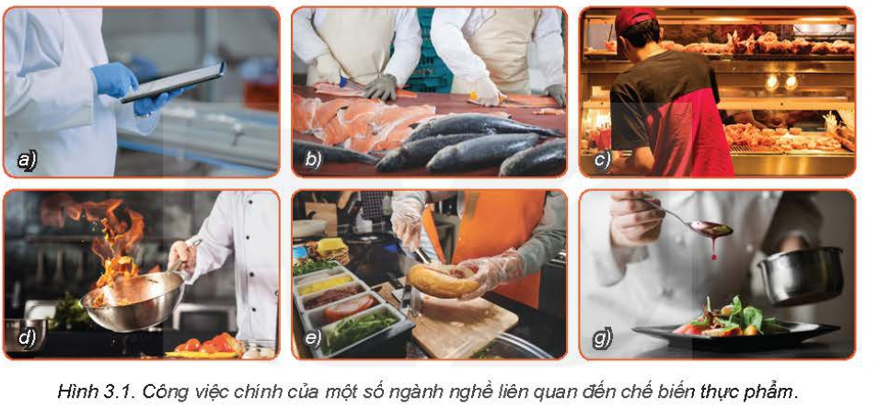
Hãy quan sát Hình 3.1 và cho biết, các công việc trong hình tương ứng với tên gọi nào sau đây: vận hành sản xuất tự động tại nhà máy thực phẩm; sơ chế, chế bến thực phẩm; chuẩn bị đồ ăn nhanh.

Slide 3
Hãy quan sát Hình 3.1 và cho biết, các công việc trong hình tương ứng với tên gọi nào sau đây: vận hành sản xuất tự động tại nhà máy thực phẩm; sơ chế, chế bến thực phẩm; chuẩn bị đồ ăn nhanh.
Hình | Tên gọi
a | Vận hành sản xuất tự động tại nhà máy thực phẩm.
b | Sơ chế, chế biến thực phẩm.
c | Sơ chế, chế biến thực phẩm.
d | Sơ chế, chế biến thực phẩm.
e | Chuẩn bị đồ ăn nhanh.
g | Sơ chế, chế biến thực phẩm.

Slide 4
Ngành chế biến thực phẩm là gì? Dựa vào nội dung mục I và hiểu biết cá nhân, hãy cho biết tiềm năng, cơ hội việc làm của ngành chế biến thực phẩm hiện nay và trong tương lai.

Slide 5
Ngành chế biến thực phẩm là gì? Dựa vào nội dung mục I và hiểu biết cá nhân, hãy cho biết tiềm năng, cơ hội việc làm của ngành chế biến thực phẩm hiện nay và trong tương lai.
- Ngành chế biến thực phẩm là ngành nghiên cứu về cách chế biến và bảo quản các loại thực phẩm, các loại nông sản; kiểm tra và đánh giá chất lượng nông phẩm trong quá trình chế biến; nghiên cứu cách chế biến sản phẩm từ thực phẩm; vận hành dây chuyền chế biến và bảo quản thực phẩm đạt tiêu chuẩn an toàn.
- Tiềm năng, cơ hội việc làm của ngành chế biến thực phẩm hiện nay và trong tương lai:
+ Có tiền năng phát triển
+ Cơ hội việc làm ngày càng gia tăng.

Slide 6
BÀI 3. MỘT SỐ NGÀNH NGHỀ LIÊN QUAN ĐẾN CHẾ BIẾN THỰC PHẨM
I. Giới thiệu chung về ngành chế biến thực phẩm
- Ngành chế biến thực phẩm là ngành nghiên cứu về cách chế biến và bảo quản các loại thực phẩm, các loại nông sản; kiểm tra và đánh giá chất lượng nông phẩm trong quá trình chế biến; nghiên cứu cách chế biến sản phẩm từ thực phẩm; vận hành dây chuyền chế biến và bảo quản thực phẩm đạt tiêu chuẩn an toàn.
- Tiềm năng, cơ hội việc làm của ngành chế biến thực phẩm hiện nay và trong tương lai:
+ Có tiền năng phát triển
+ Cơ hội việc làm ngày càng gia tăng.

Slide 7
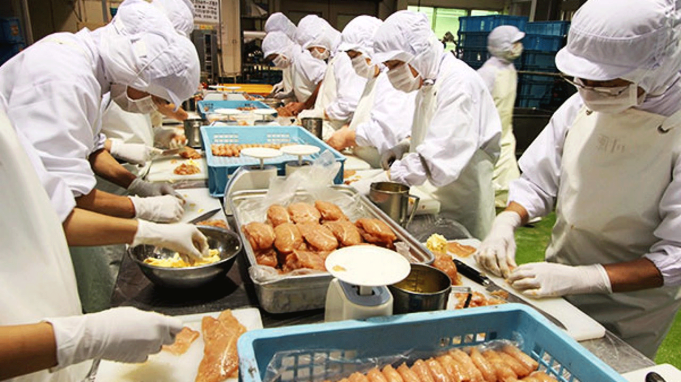
Có nhận định cho rằng, thợ chế biến thực phẩm là người nấu ăn. Theo em, nhận định đó đúng hay sai? Tại sao?
Thợ chế biến thực phẩm

Slide 8
Có nhận định cho rằng, thợ chế biến thực phẩm là người nấu ăn. Theo em, nhận định đó đúng hay sai? Tại sao?
- Theo em, thì thợ chế biến thực phẩm cũng có thể được xem là người nấu ăn.
- Giải thích: thợ chế biến thực phẩm và người nấu ăn đều tham gia vào quá trình chuẩn bị, sơ chế nguyên liệu thực phẩm cho quá trình chế biến.
Thợ chế biến thực phẩm

Slide 9
Để thực hiện tốt công việc của mình, thợ chế biến thực phẩm phải chú trọng phát triển những năng lực và phẩm chất nào?
Thợ chế biến thực phẩm

Slide 10
Để thực hiện tốt công việc của mình, thợ chế biến thực phẩm phải chú trọng phát triển những năng lực và phẩm chất nào?
Để thực hiện tốt công việc của mình, thợ chế biến thực phẩm phải chú trọng phát triển những năng lực và phẩm chất là:
- Năng lực:
+ Có kiến thức về các loại thực phẩm.
+ Có kĩ năng chế biến các loại thực phẩm.
- Phẩm chất:
+ Tỉ mỉ, cẩn thận trong quá trình làm việc.
+ Có đạo đức nghề nghiệp.
Thợ chế biến thực phẩm

Slide 11
BÀI 3. MỘT SỐ NGÀNH NGHỀ LIÊN QUAN ĐẾN CHẾ BIẾN THỰC PHẨM
II. Một số ngành nghề liên quan đến chế biến thực phẩm
1.Thợ chế biến thực phẩm
- Thợ chế biến thực phẩm là người làm nhiệm vụ liên quan đến việc xử lý nguyen liệu động vật, thực vật thành các mặt hàng thực phẩm để cho con người và động vật tiêu thụ; kiểm tra và đánh giá chất lượng thực phẩm trong quá trình chế biến một cách định kì; chuẩn bị, sơ chế nguyên liệu thực phẩm cho quá trình chế biến; chế biến thực phẩm thành các sản phẩm khác nhau theo nhu cầu; bảo quản thực phẩm chưa sử dụng; phân loại thực phẩm.
- Công việc: giết mổ động vật, chuẩn bị, chế biến thịt, cá và các thực phẩm liên quan; làm các loại bánh mì, bánh ngọt và các sản phẩm bột mì; chế biến, bảo quản trái cây, rau, củ, quả và thực phẩm liên quan; nêm và phân loại các sản phẩm đồ ăn, đồ uống khác nhau.
* Năng lực và phẩm chất:
- Năng lực:
+ Có kiến thức về các loại thực phẩm.
+ Có kĩ năng chế biến các loại thực phẩm.
- Phẩm chất:
+ Tỉ mỉ, cẩn thận trong quá trình làm việc.
+ Có đạo đức nghề nghiệp.

Slide 12
Đọc nội dung mục II.2, quan sát hình 3.2 và cho biết vận hành máy sản xuất thực phẩm là gì, nêu các năng lực và phẩm chất cần có của thợ vận hành máy sản xuất thực phẩm.

Slide 13
Đọc nội dung mục II.2, quan sát hình 3.2 và cho biết vận hành máy sản xuất thực phẩm là gì, nêu các năng lực và phẩm chất cần có của thợ vận hành máy sản xuất thực phẩm.
- Vận hành máy sản xuất thực phẩm là những người làm nhiệm vụ có liên quan thiết lập, vận hành, giám sát máy móc được dùng để giết mổ động vật, cắt thịt từ xác động vật hay nướng, đông lạnh, hun nhiệt, nghiền, trộn, chế biến các loại thực phẩm, đồ uống, ...
- Năng lực và phẩm chất cần có của thợ vận hành máy sản xuất thực phẩm là:
+ Năng lực: sử dụng được nhiều thiết bị, máy móc và có khả năng lên kế hoạch để sử dụng các thiết bị, máy móc.
+ Phẩm chất: có sự tập trung, cẩn thận, tỉ mỉ.

Slide 14
BÀI 3. MỘT SỐ NGÀNH NGHỀ LIÊN QUAN ĐẾN CHẾ BIẾN THỰC PHẨM
II. Một số ngành nghề liên quan đến chế biến thực phẩm
2. Thợ vận hành máy sản xuất thực phẩm
- Thợ vận hành máy sản xuất thực phẩm là những người làm nhiệm vụ có liên quan thiết lập, vận hành, giám sát máy móc được dùng để giết mổ động vật, cắt thịt từ xác động vật hay nướng, đông lạnh, hun nhiệt, nghiền, trộn, chế biến các loại thực phẩm, đồ uống, ...
- Công việc chính: vận hành, giám sát các máy móc có liên quan đến sản xuất thực phẩm
- Năng lực và phẩm chất cần có của thợ vận hành máy sản xuất thực phẩm là:
+ Năng lực: sử dụng được nhiều thiết bị, máy móc và có khả năng lên kế hoạch để sử dụng các thiết bị, máy móc.
+ Phẩm chất: có sự tập trung, cẩn thận, tỉ mỉ.

Slide 15
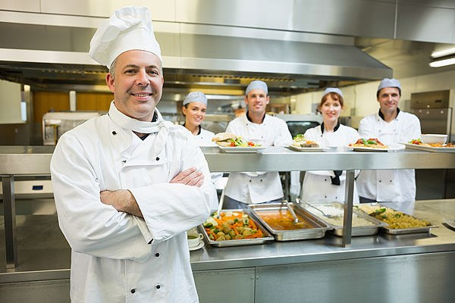
Có thể coi đầu bếp trưởng là người chỉ huy, chịu trách nhiệm toàn bộ khu bếp tại nơi làm việc của mình. Theo em, người đầu bếp trưởng cần có phẩm chất và hiểu biết những kiến thức gì để đáp ứng yêu cầu nghề nghiệp của mình?
Đầu bếp trưởng

Slide 16
Có thể coi đầu bếp trưởng là người chỉ huy, chịu trách nhiệm toàn bộ khu bếp tại nơi làm việc của mình. Theo em, người đầu bếp trưởng cần có phẩm chất và hiểu biết những kiến thức gì để đáp ứng yêu cầu nghề nghiệp của mình?
Người đầu bếp trưởng cần có phẩm chất và hiểu biết những kiến thức để đáp ứng yêu cầu nghề nghiệp của mình là:
- Phẩm chất:
+ Khéo tay, sạch sẽ, nhanh nhẹn, có mắt thẩm mĩ, nhaỵ cảm với mùi vị.
+ Có sự tỉ mỉ, kiên trì, khéo léo và sáng tạo trong công việc.
- Kiến thức:
+ Biết lập kế hoạch, phát triển công thức nấu ăn.
+ Tính toán chi phí thực phẩm và lao động.
+ Quản lí, giám sát nhân viên
Đầu bếp trưởng

Slide 17
BÀI 3. MỘT SỐ NGÀNH NGHỀ LIÊN QUAN ĐẾN CHẾ BIẾN THỰC PHẨM
II. Một số ngành nghề liên quan đến chế biến thực phẩm
3. Đầu bếp trưởng
- Đầu bếp trưởng là người làm nhiệm vụ thiết kế thực đơn, tạo ra các món ăn và giám sát việc lập kế hoạch tổ chức, chuẩn bị và nấu các bữa ăn trong khách sạn, nhà hàng, trên tàu thủy, tàu hỏa chở khách, gia đình riêng và các nơi ăn uống khác.
- Công việc: lập kế hoạch, phát triển các công thức nấu ăn và thực đơn; ước lượng thực phẩm, chi phí lao động và đặt hàng...
- Năng lực và kiến thức, phẩm chất cần có
- Phẩm chất:
+ Khéo tay, sạch sẽ, nhanh nhẹn, có mắt thẩm mĩ, nhaỵ cảm với mùi vị.
+ Có sự tỉ mỉ, kiên trì, khéo léo và sáng tạo trong công việc.
- Kiến thức:
+ Biết lập kế hoạch, phát triển công thức nấu ăn.
+ Tính toán chi phí thực phẩm và lao động.
+ Quản lí, giám sát nhân viên

Slide 18
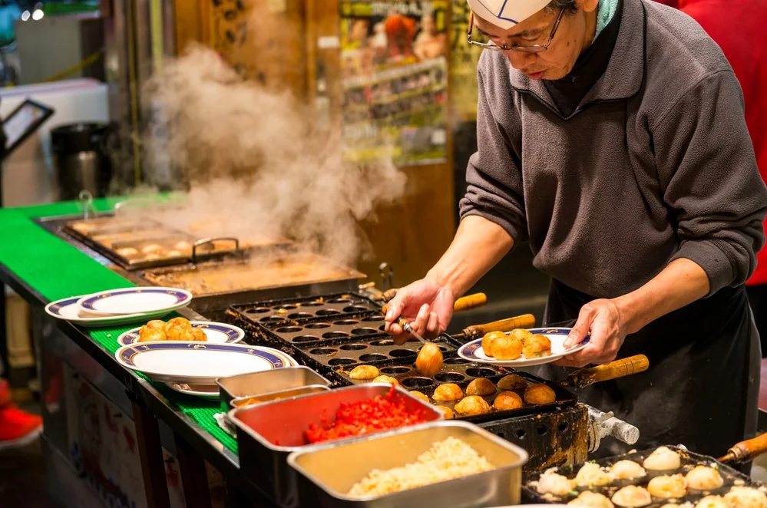
Từ nội dung mục II.4, quan sát hình 3.3 kết hợp với hiểu biết cá nhân, hãy nêu những đặc điểm nghề nghiệp của người chuẩn bị đồ ăn nhanh. Để thực hiện tốt công việc của mình, người chuẩn bị đồ ăn nhanh cần phát triển những năng lực và phẩm chất gì?
Hình 3.3. Người bán đồ ăn nhanh trên đường phố

Slide 19
Từ nội dung mục II.4, quan sát hình 3.3 kết hợp với hiểu biết cá nhân, hãy nêu những đặc điểm nghề nghiệp của người chuẩn bị đồ ăn nhanh. Để thực hiện tốt công việc của mình, người chuẩn bị đồ ăn nhanh cần phát triển những năng lực và phẩm chất gì?
- Đặc điểm nghề nghiệp của người chuẩn bị đồ ăn nhanh;
+ Chuẩn bị nguyên liệu, nấu và pha chế thức ăn, đồ uống đơn giản.
+ Nhận đơn hàng của khách hàng và phục vụ tại quầy hoặc bàn.
- Người chuẩn bị đồ ăn nhanh cần phát triển những phẩm chất và năng lực:
+ Yêu thích công việc nấu nướng.
+ Cẩn thận, kiên trì, tỉ mỉ trong công việc.
+ Có tính sáng tạo
Hình 3.3. Người bán đồ ăn nhanh trên đường phố

Slide 20
BÀI 3. MỘT SỐ NGÀNH NGHỀ LIÊN QUAN ĐẾN CHẾ BIẾN THỰC PHẨM
II. Một số ngành nghề liên quan đến chế biến thực phẩm
4. Người chuẩn bị đồ ăn nhanh
- Người chuẩn bị đồ ăn nhanh là những người làm nhiệm vụ chuẩn bị một số ít nguyên liệu, nấu và pha chế các thức ăn, đồ uống đơn giản.
Công việc chính: chuẩn bị món ăn, đồ uống đơn giản hoặc chế biến sẵn...
- Phẩm chất: yêu thích công việc nấu nướng, kiên trì, cẩn thận, tỉ mỉ trong công việc.

Slide 21
LUYỆN TẬP
1.Phân tích những phẩm chất cần có của người chuẩn bị đồ ăn nhanh.

Slide 22
LUYỆN TẬP
1.Phân tích những phẩm chất cần có của người chuẩn bị đồ ăn nhanh.
* Phẩm chất cần có của người chuẩn bị đồ ăn nhanh.
- Người chuẩn bị đồ ăn nhanh là những người làm nhiệm vụ chuẩn bị một số ít nguyên liệu, nấu và pha chế các thức ăn, đồ uống đơn giản.
- Công việc chính: chuẩn bị món ăn, đồ uống đơn giản hoặc chế biến sẵn...
- Phẩm chất: yêu thích công việc nấu nướng, kiên trì, cẩn thận, tỉ mỉ trong công việc.

Slide 23
VẬN DỤNG
Trong các ngành nghề liên quan đến thực phẩm, em thích học ngành nghề nào? Hãy lập kế hoạch học tập sau khi tốt nghiệp trung học cơ sở phù hợp với ngành nghề đó.

Slide 24
VẬN DỤNG
Trong các ngành nghề liên quan đến thực phẩm, em thích học ngành nghề nào? Hãy lập kế hoạch học tập sau khi tốt nghiệp trung học cơ sở phù hợp với ngành nghề đó.
* Trong các ngành nghề liên quan đến thực phẩm, em thích học ngành nghề quản lý nhà hàng hoặc khách sạn.
* Sau khi tốt nghiệp trung học cơ sở, em có thể lên kế hoạch học tập bằng cách:
- Học các môn học như toán, hóa, sinh học và tiếng Anh để có nền tảng vững chắc cho việc học tập tiếp theo.
- Nghiên cứu về các trường đại học, cao đẳng hoặc trung tâm đào tạo nghề nghiệp cung cấp các chương trình học liên quan đến ngành thực phẩm.
- Tham gia các khóa học, hội thảo hoặc các hoạt động ngoại khóa liên quan đến ẩm thực và thực phẩm để nâng cao kiến thức và kỹ năng của mình.
- Kết bạn với những người đã làm việc trong ngành và tìm hiểu về kinh nghiệm của họ để có cái nhìn sâu sắc về ngành nghề mà em muốn theo đuổi.

